Slide 1
“DISEÑO DE UNA METODOLOGÍA PARA REALIZAR AVALÚOS ESPECIALES EN ZONAS URBANAS"
Director: Ing. Pablo Pérez
Coodirectora: Ing. Francisco León
Secretario Académico: Dr. Marcelo Mejía
Geovanna Chávez
Enero del 2014

Slide 2
OBJETIVOS
General
Diseñar una metodología para realizar avalúos especiales en zonas urbanas.
Específicos
Recopilar la información gráfica del catastro.
Generar la base de datos alfanumérica y gráfica de los predios correspondientes a la zona de estudio.
Determinar parámetros, criterios y excepciones de la metodología para realizar avalúos especiales en zonas urbanas.
Aplicar los factores correspondientes para la valoración en los tres modelos del estudio.
Determinar el mejor modelo de valoración según el estudio realizado.

Slide 3
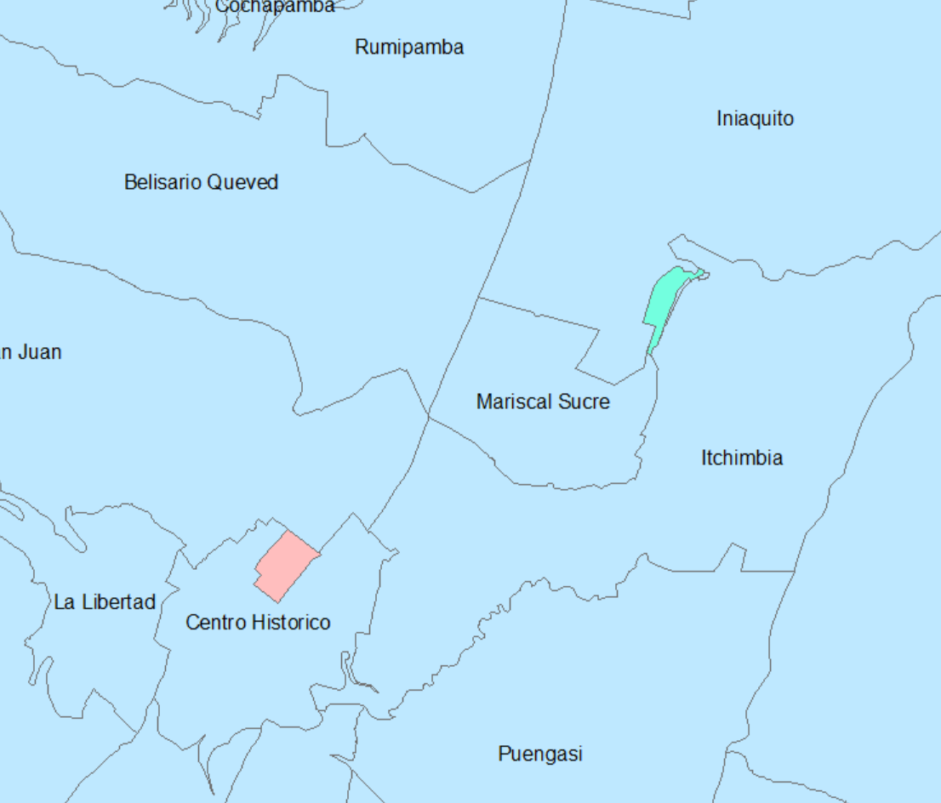
Generalidades del Distrito Metropolitano de Quito
Altitud: promedio de 2850 msnm.
Superficie: 422.000 has.
Población: 2.4 millones de habitantes.
Administraciones Zonales: 8
Delegaciones Zonales: 2
Parroquias Urbanas: 32
Parroquias Rurales: 33

Slide 4
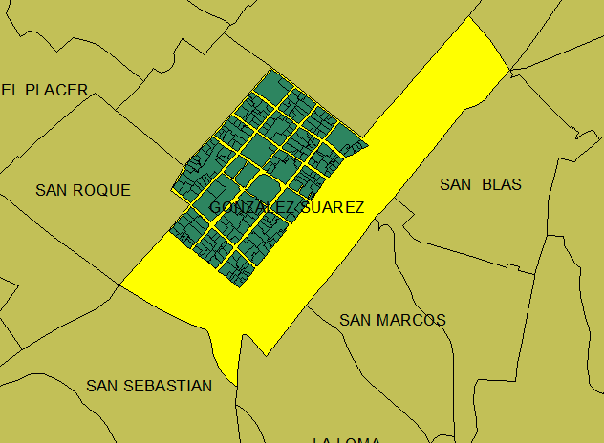
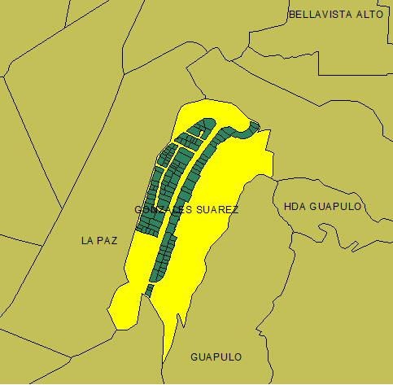
Zonas de Estudio
Centro Histórico
González Suárez
Nombre de Parroquia: | Centro Histórico (Código: 0303)
Nombre del Barrio: | González Suárez
Superficie aproximada de estudio: | 17 has.
Nombre de Parroquia: | Iñaquito (Código: 0403)
Área de estudio: | Comprende los alrededores del Eje Vial de la Avenida González Suárez
Superficie aproximada de estudio: | 24 has.

Slide 5
Métodos Avaluatorios
Método comparativo o de mercado
Método de inferencia estadística o econométrico
Método del costo de reposición
Método residual y el potencial de desarrollo
Método de la renta
Método de capitalización

Slide 6
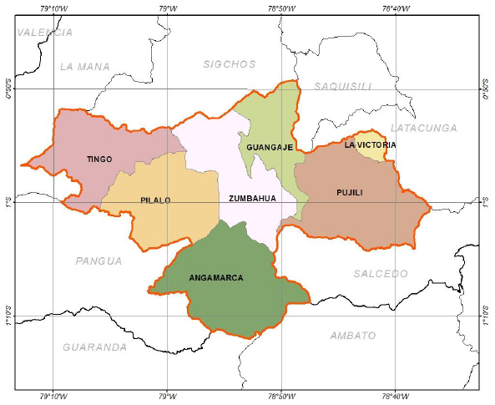
Aspectos Generales del cantón Pujilí
Método comparativo o de mercado
Superficie: 130.043 hectáreas
Urbana: 719 ha (1%)
Rural: 129.323ha (99%) Población: 69.055 habitantes
Es el método más usual entre los avaluadores. Para aplicar el método comparativo se requiere realizar la comparación de precios en terrenos inmuebles similares mediante la técnica de la homogeneización y la aplicación de varios factores complementarios.
Los datos recogidos y homogeneizados se promedian. Se aplican los estimadores de varianza y desviación estándar.
A nivel de Latinoamérica es el más utilizado por su fácil aplicación.

Slide 7
Aspectos Generales del cantón Pujilí
Método de inferencia estadística o econométrico
Superficie: 130.043 hectáreas
Urbana: 719 ha (1%)
Rural: 129.323ha (99%) Población: 69.055 habitantes
El valor depende de numerosas variables y los modelos utilizan software especializado. Se aplica la correlación múltiple, modelos lineales o exponenciales, test de hipótesis, coeficientes de correlación, etc. El modelo exige por lo menos 15 datos y debe obtener resultados con margen de error inferior al 5% o del 2.5%, de tal manera que dos avaluadores que lo utilicen deben obtener un avalúo que no diste más del 10% entre sí. Es mucho más preciso para dirimir conflictos entre las partes o para inmuebles de gran tamaño que ameritan una investigación más costosa y demorada.

Slide 8
Aspectos Generales del cantón Pujilí
Método del costo de reposición
Superficie: 130.043 hectáreas
Urbana: 719 ha (1%)
Rural: 129.323ha (99%) Población: 69.055 habitantes
Se denomina así al método que parte de presupuestos para obtener el costo de reproducción o de sustitución de un bien inmueble.
En general se aplica a las construcciones, obras de infraestructura, mejoras y adiciones.
Por el costo se puede llegar a las mejoras, aplicando los métodos de la depreciación.

Slide 9
Aspectos Generales del cantón Pujilí
Método residual y el potencial de desarrollo
Superficie: 130.043 hectáreas
Urbana: 719 ha (1%)
Rural: 129.323ha (99%) Población: 69.055 habitantes
Se basa en calcular el valor de un terreno como “residuo” o saldo entre el precio de venta del inmueble, restándole la utilidad y el costo de la construcción.

Slide 10
Aspectos Generales del cantón Pujilí
Método de la renta
Superficie: 130.043 hectáreas
Urbana: 719 ha (1%)
Rural: 129.323ha (99%) Población: 69.055 habitantes
Este método permite llegar al valor del inmueble a partir de la renta líquida que produce.
En general denominamos alquiler a la renta que produce un inmueble. Existe en todas las ciudades y países una relación entre la renta y el valor del inmueble.
Obteniendo una tasa de renta promedio para la zona y el uso específico podemos calcular cuánto puede valer el inmueble a partir de la renta. Este sería un método de renta DIRECTO.

Slide 11
Aspectos Generales del cantón Pujilí
Método de capitalización
Superficie: 130.043 hectáreas
Urbana: 719 ha (1%)
Rural: 129.323ha (99%) Población: 69.055 habitantes
Es una variante del Método de la Renta, pero lo tratamos por separado porque se trata de un cálculo INDIRECTO mediante la capitalización de todas las rentas futuras de un inmueble trayéndolas a valor presente utilizando los conceptos de las matemáticas financieras.

Slide 12
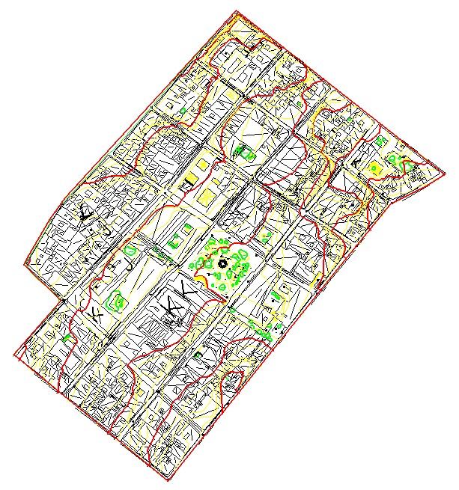
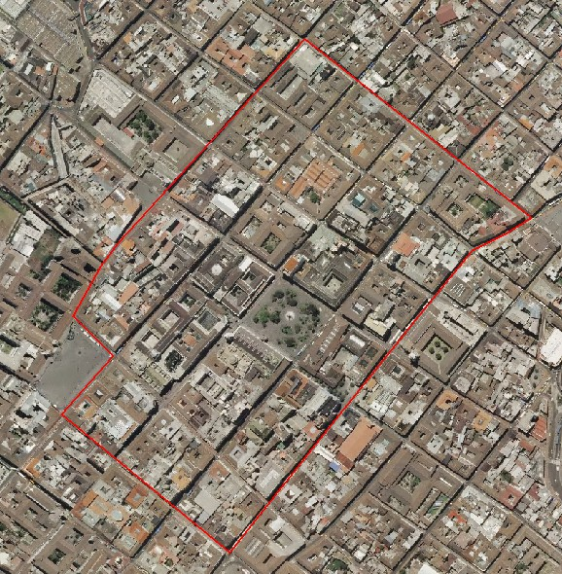
RECOPILACIÓN Y PREPARACIÓN DE LA INFORMACIÓN
CARTOGRAFÍA BASE (escala 1:1.000 ):
RESTITUCION
CARTOGRAFIA CATASTRAL
AIVAS
ORTOMOSAICO

Slide 13
ESTRUCTURACIÒN DE LA CARTOGRAFIA
OBJETO | TIPO DE GEOMETRÍA | ATRIBUTOS
LÍMITE DEL PROYECTO | polígono | Nombre del proyecto
MANZANA | polígono | Codificación de manzana
LOTE | polígono | Clave catastral
 |  | Área del lote
CONSTRUCCION | polígono | Código de construcción
 |  | Área de construcción
AIVA | polígono | Código de AIVA
 |  | Valor del AIVA
EJE VIAL | línea | Nombre de la vía
 |  | Precio del eje vial
CURVAS DE NIVEL | línea | Categoría
 |  | Elevación
VENTAS | punto | Valor de venta
 |  | Fuente

Slide 14
ESTRUCTURACIÒN DE LA BASE ALFANUMÈRICA MODELO QUITO
CAMPO | TIPO
CÒDIGO DE MANZANA | texto
CLAVE CATASTRAL | texto
ÀREA | número
FRENTE | número
FONDO | número
FACTOR FONDO | número
FACTOR FRENTE | número
FACTOR TAMAÑO | número
FACTOR DE CORRECCION TOTAL | número
VALOR AIVA | número
FACTOR DE CORRECCION TOTAL | número
AVALÙO LOTE | número

Slide 15
ESTRUCTURACIÒN DE LA BASE ALFANUMÈRICA MODELO EJES VIALES
CAMPO | TIPO
CÒDIGO DE MANZANA | texto
CLAVE CATASTRAL | texto
ÀREA | número
FRENTE | número
FONDO | número
FACTOR FONDO | número
FACTOR FRENTE | número
FACTOR PROPORCION | número
FACTOR TAMAÑO | número
FACTOR TOPOGRAFÌA | número
VALOR AIVA | número
FACTOR VARIOS FRENTES | número
FACTOR HOMOGENEIZACIÒN | número
AVALÙO LOTE | número

Slide 16
ESTRUCTURACIÒN DE LA BASE ALFANUMÈRICA MODELO ISOPRECIOS
CAMPO | TIPO
CÒDIGO DE MANZANA | texto
CLAVE CATASTRAL | texto
ÀREA | nùmero
FRENTE | número
VALOR ISOPRECIO | número
AVALÙO LOTE | número

Slide 17
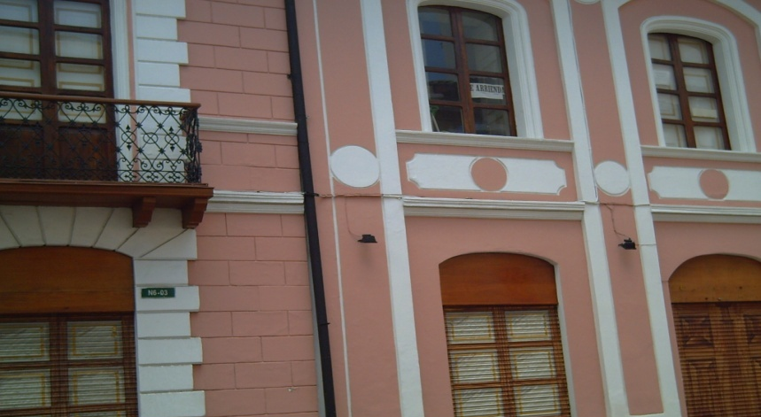
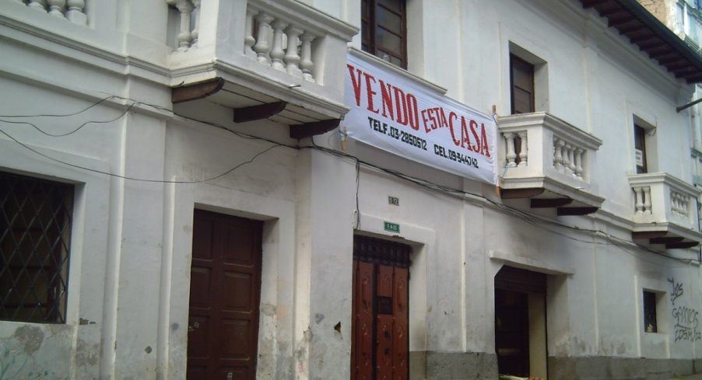
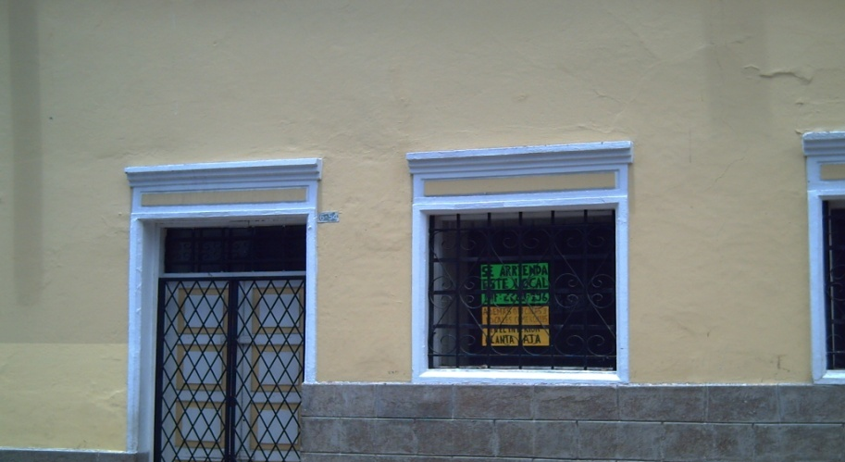
TRABAJO EN CAMPO

Slide 18
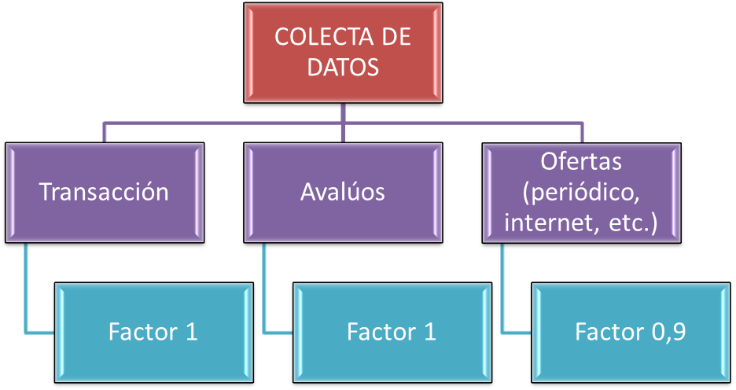
FACTOR DE CORRECCIÓN EN COLECTA DE DATOS

Slide 19
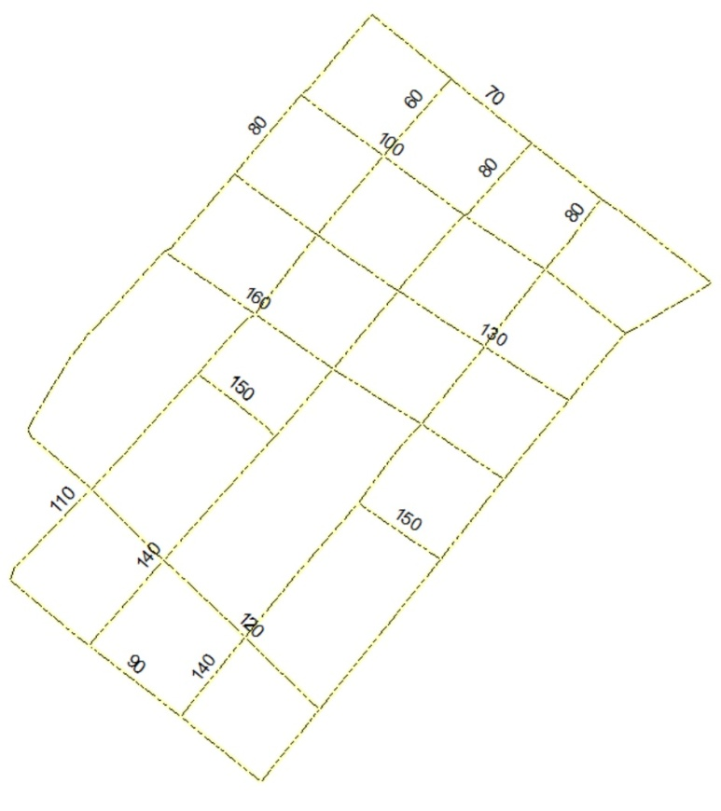
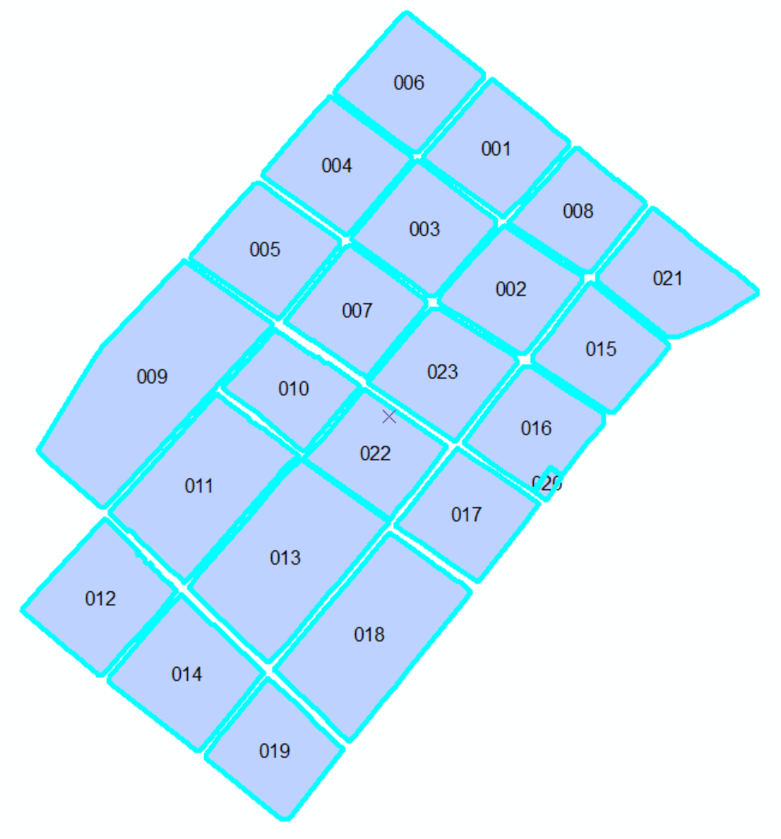
GENERACION DE MAPAS
EJES VIALES:

Slide 20
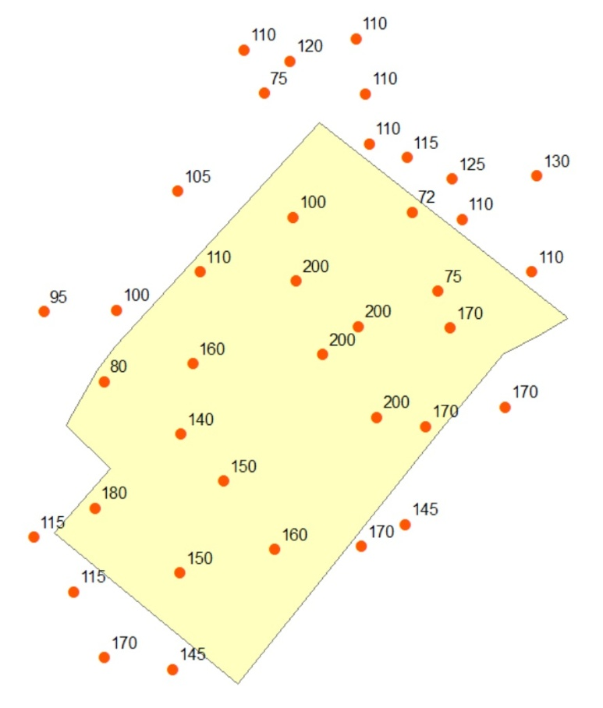
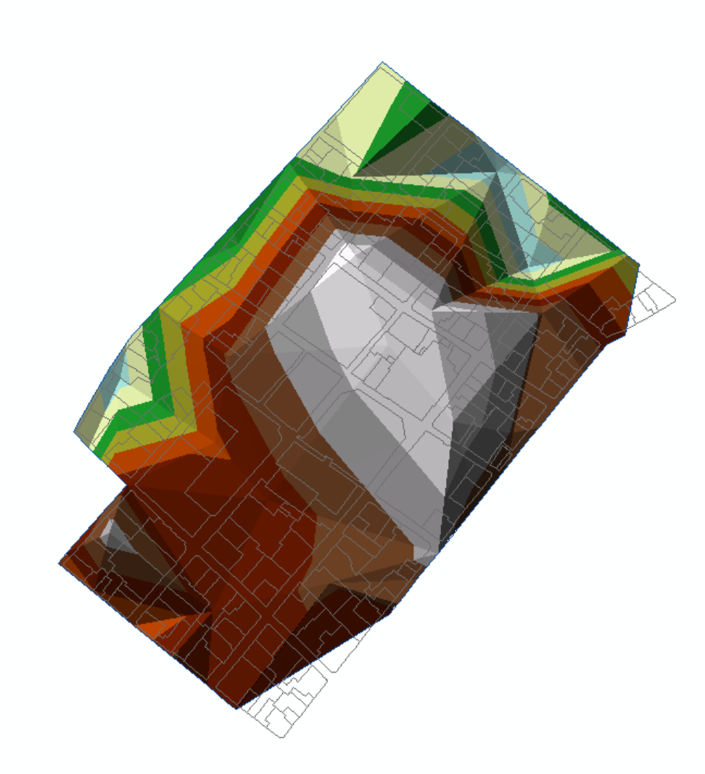
GENERACION DE MAPAS
ISOPRECIOS:

Slide 21
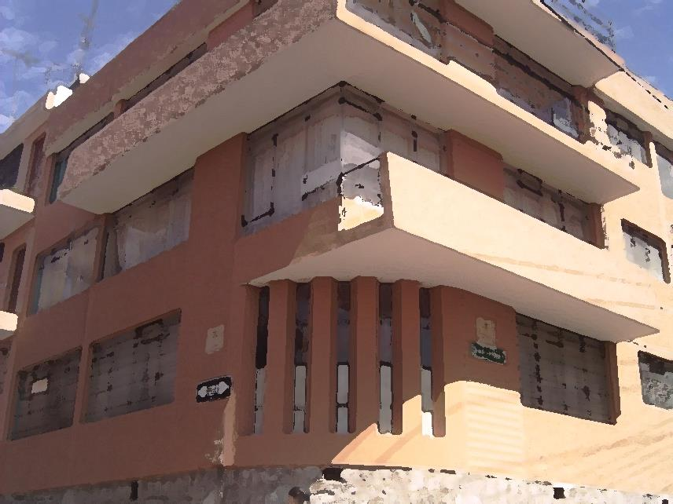
AVALÚO DEL INMUEBLE
AP= AL + AC + AD
Donde:
AP= Avalúo del predio
AL= Avalúo del lote
AC= Avalúo de la construcción
AD= Avalúo de los adicionales constructivos

Slide 22
AVALÚO DEL LOTE
AP= AL + AC + AD
Donde :
Al = Avalúo del lote
Pa = Valor por m2 de terreno del Área de Intervención Valorativa Urbana (AIVAU) .
Sa = Área en m2 del lote
Fc = Factor de corrección total

Slide 23
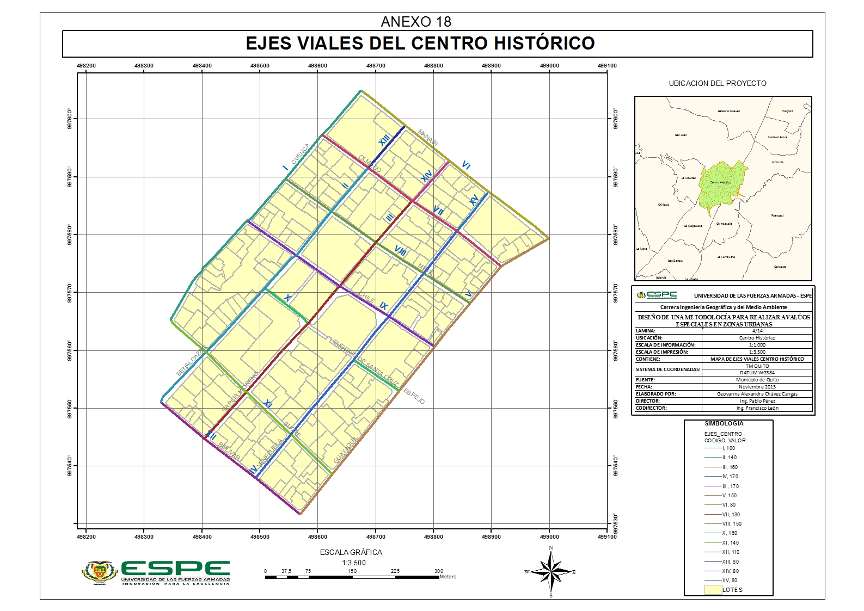
AVALÚO DEL LOTE

Slide 24
AVALÚO DE LA CONSTRUCCIÒN
Vc = Área x (valor x m2) x Fc
Donde
Vc = Valor de la construcción
Área = Área de la construcción
Valor x m2 = Valor por metro cuadrado de construcción
Fc = Factores de corrección.

Slide 25
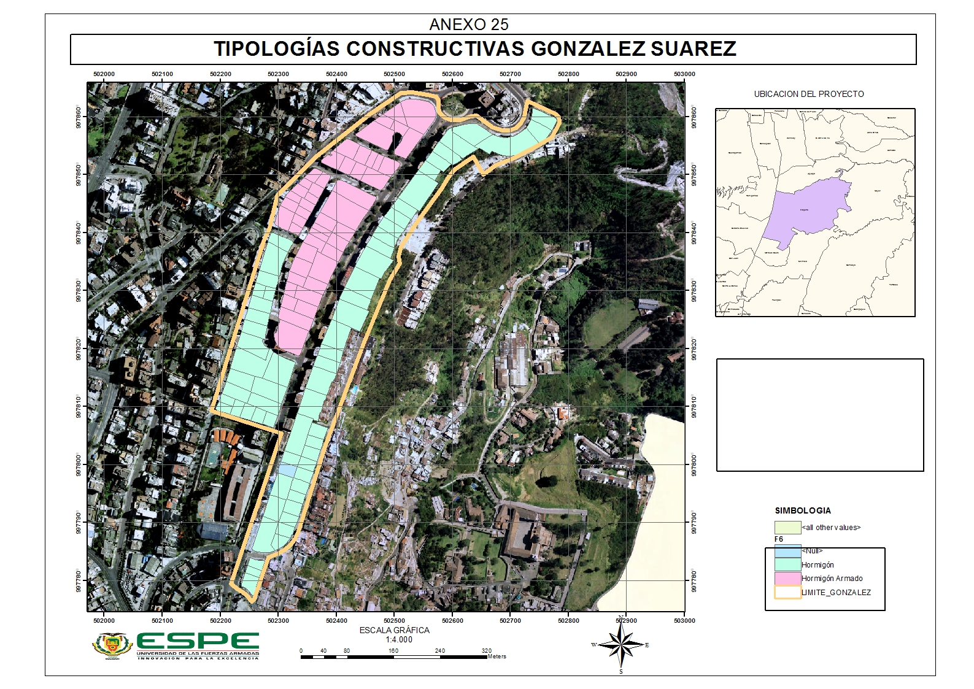
TIPOLOGÍAS CONSTRUCTIVAS

Slide 26
METODOLOGÍA RECOMENDADA
Después de revisar los resultados de las metodologías probadas podemos concluir que la que más se ajusta a la realidad del valor de mercado es en la que se utiliza los ejes viales para homogeneizar los precios de las AIVAS, que es la metodología que utiliza el Municipio de Quito.
De esta forma tenemos valores más cercanos al valor comercial de cada uno de los predios.

Slide 27
CONCLUSIONES

Slide 28
CONCLUSIONES
Para obtener un buen resultado del estudio de campo respecto a la valoración se debe escoger bien la muestra y sobre todo tener en cuenta la fuente de donde proviene la información.
En el país no se dispone de una Normativa ni un Manual de Procedimientos para la Valoración Predial, lo cual hace que cada municipalidad tome la decisión respecto a la Metodología a usarse, haciendo que no exista uniformidad en cuanto los factores aplicados.
La información con la que cuentan los municipios no siempre está actualizada, ni es la suficiente para aplicar la metodología propuesta.

Slide 29
CONCLUSIONES
Es necesario hacer un mantenimiento de los planos de valoración, puesto que las condiciones de la ciudad cambia constantemente, lo cual influye en los avalúos y si queremos contar con avalúos reales debemos estar actualizados.
Es importante que los Municipios cuenten con cartografía catastral en formato digital, así como los mapas temáticos necesarios para aplicar el Modelo de Valoración propuesto .
La ciudadanía se verá beneficiada porque tendrá avalúos justos de sus propiedades y por ende los impuestos a pagar también serán ajustados a la realidad.
La Municipalidad se beneficia porque sabremos el verdadero valor de la ciudad y por lo tanto se podrá planificar con ingresos reales.

Slide 30
RECOMENDACIONES

Slide 31
RECOMENDACIONES
Las nuevas herramientas y avances tecnológicos pueden contribuir con el mejoramiento de las valuaciones especiales, sin embargo debemos tomar en cuenta que el procesamiento de los datos es solo una de las partes del proceso general de valuación de inmuebles.
La calidad del resultado de la investigación depende en gran parte del grado de actualización de los datos catastrales que fueron proporcionados.

Slide 32
RECOMENDACIONES
El contar con información actualizada y en formato digital apoyándonos en tecnología de Sistemas de Información Geográfica hace que podamos administrar de mejor manera nuestros recursos y de esta forma hacer la gestión de una forma transparente, lo cual en algunas ocasiones no logramos. Si las entidades encargadas del Centro Histórico contarían con este tipo de tecnología estamos seguros podrían hacer su trabajo de una manera más eficiente.

Slide 33
Gracias

